Slide 1
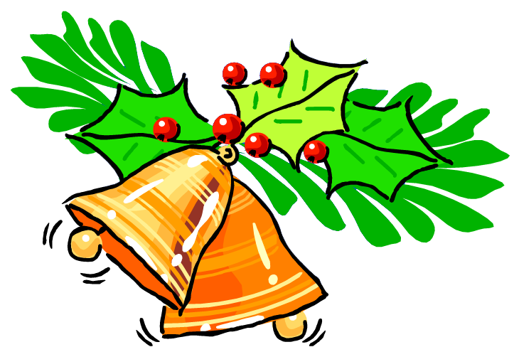
ИНТЕЛЛЕКТУАЛЬНАЯ
ИГРА
ПОЛЕ ЧУДЕС
АВТОР:
Дорофеева Марина Юрьевна,
Учитель начальных классов
Моу СОШ №2,Г.Салехард, ЯНАО

Slide 2


1
отборочный тур
1 ТУР
2
отборочный тур
2 ТУР
3
отборочный тур
3 ТУР
Ф И Н А Л
Выход

Slide 3

1
отборочный тур
По распоряжению какого царя мы встречаем Новый год на Руси 1 января?
Когда до этого указа в России отмечали Новый год?
В какой стране появился обычай украшать ёлки?
Пётр I
Ответ
1 сентября
Ответ
В Германии
Ответ
Назад

Slide 4
1 ТУР
В какой стране Новый год встречают
не в полночь, а с восходом солнца?
П
Н
Я
Я
О
И
а
б
в
г
д
е
ё
ж
з
и
й
к
л
м
н
о
п
р
с
т
у
ф
х
ц
ч
ш
щ
ъ
ы
ь
э
ю
я
Назад

Slide 5
2
отборочный тур
Как звался Дед Мороз в России до 1917 года?
Где, по мнению жителей Скандинавских стран,
подтвержденному решением ООН, живет самый
настоящий Дед Мороз?
Как называется декоративное украшение из ветвей и
цветов для новогодней ёлки?
Святой Николай
Ответ
В Лапландии
Ответ
Гирлянда
Ответ
Назад

Slide 6
2 ТУР
В какой стране в новогоднюю ночь на улицах города можно увидеть карнавальное шествие сказочных персонажей
Н
Л
Я
А
Г
И
а
б
в
г
д
е
ё
ж
з
и
й
к
л
м
н
о
п
р
с
т
у
ф
х
ц
ч
ш
щ
ъ
ы
ь
э
ю
я
Назад

Slide 7
3
отборочный тур
Какой город объявлен географической родиной
российского Деда Мороза?
Новогодний персонаж русских легенд, уникальный
для русской культуры.
Назовите популярный новогодний танец вокруг ёлки.
Великий Устюг
Ответ
Снегурочка
Ответ
Хоровод
Ответ
Назад

Slide 8
3 ТУР
Какой предмет японцы считают лучшим новогодним подарком?
Р
Б
И
Г
А
Л
а
б
в
г
д
е
ё
ж
з
и
й
к
л
м
н
о
п
р
с
т
у
ф
х
ц
ч
ш
щ
ъ
ы
ь
э
ю
я
Назад

Slide 9
Ф И Н А Л
Как называется календарь,
по которому мы живём в настоящее время,
считая дни, месяцы и годы
р
р
с
Г
и
о
и
н
к
й
г
а
и
а
б
в
г
д
е
ё
ж
з
и
й
к
л
м
н
о
п
р
с
т
у
ф
х
ц
ч
ш
щ
ъ
ы
ь
э
ю
я
Назад

Slide 10


С Новым 2010 годом,
дорогие ребята!

